Slide 1
CZWARTKOWE
WIECZORY
Z BIBLIĄ
Ewangelia według św. Jana
konferencja 18

Slide 2
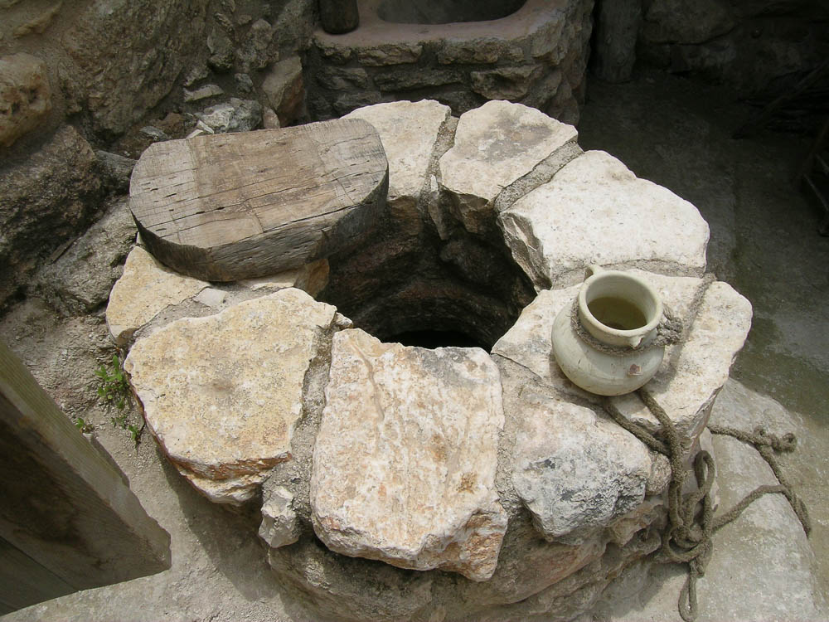
JEZUS I SAMARYTANKA (J 4,1-29)
„Ten, kto ma oblubienicę, jest oblubieńcem; a przyjaciel oblubieńca, który stoi i słucha go, doznaje najwyższej radości na głos oblubieńca (J 3,29)
Sługa Izaaka i Rebeka (Rdz 24,10-54)
Jakub i Rachela (Rdz 29,2-19)
Mojżesz i Sefora (Wj 2,15-22)

Slide 3
JEZUS I SAMARYTANKA (J 4,1-29)
SCHEMAT
Mężczyzna udaje się poza własną ojczyznę
Spotkanie z kobietą przy studni
Rozmowa o wodzie
Świadectwo kobiety
Zawarcie małżeństwa

Slide 4
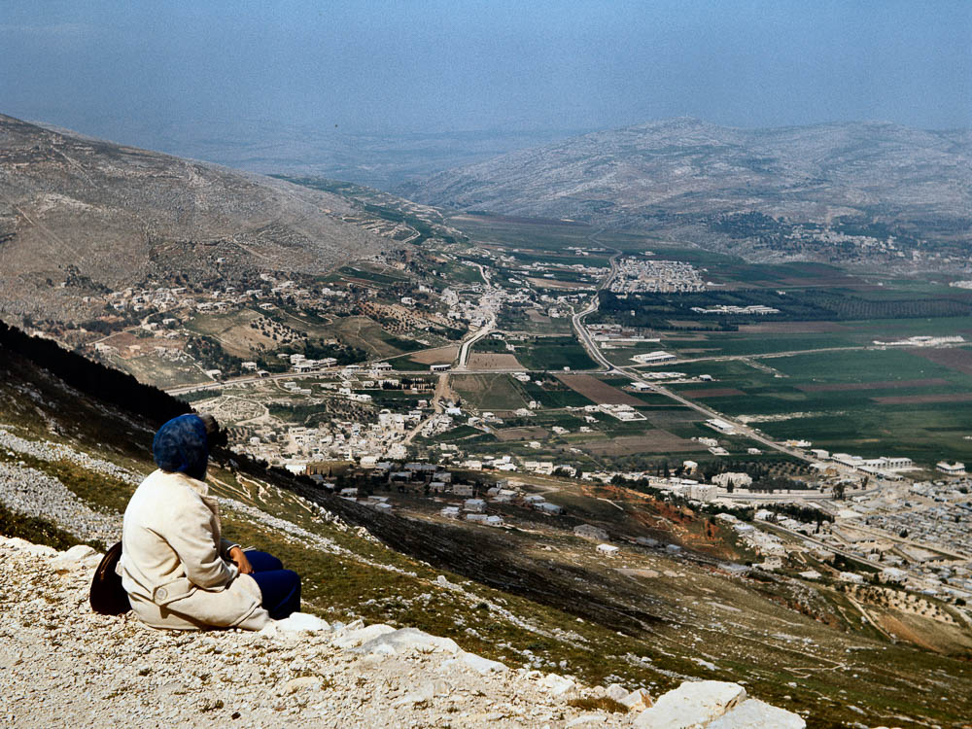
ROZMOWA Z UCZNIAMI (J 4, 30-42)
ROZPOZNAĆ WOLĘ BOŻĄ
1. Modlitwa
2. Słowo Boże (bez wróżenia)
3. Inni ludzie
4. Wydarzenia z życia
5. Dary nadprzyrodzone

Slide 5
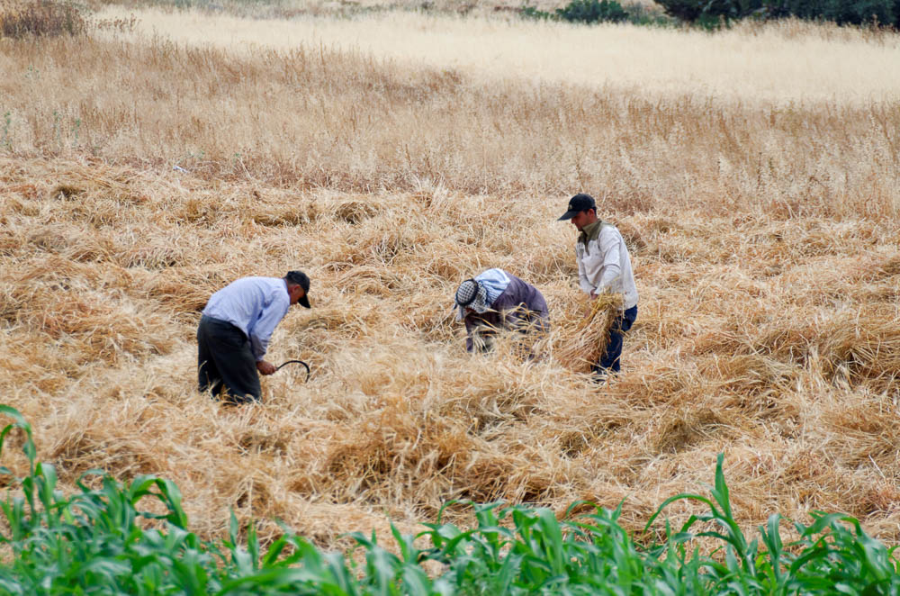
ROZMOWA Z UCZNIAMI (J 4, 35-38)
PRZYPOWIEŚĆ O ŻNIWACH
Rudolf Bultmann
Kryteria dotarcia do autentycznych słów i czynów Jezusa (ciągłości, nieciągłości, zakłopotania itp.)
Prorocy – Paweł w Koryncie

Slide 6
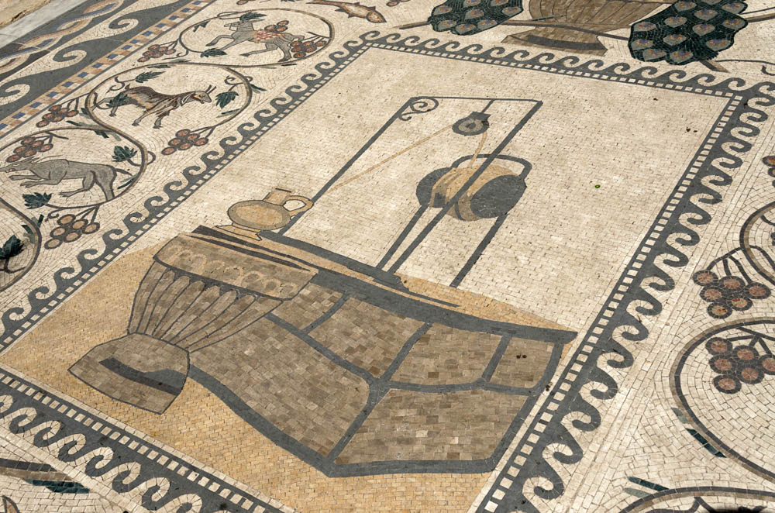
JEZUS I SAMARYTANKA (J 4,39-42)
SCHEMAT
1. Przemiana
2. Świadectwo (jak Jordan)
3. Spotkanie
„czynić uczniami” (Mt 28,19)

Slide 7
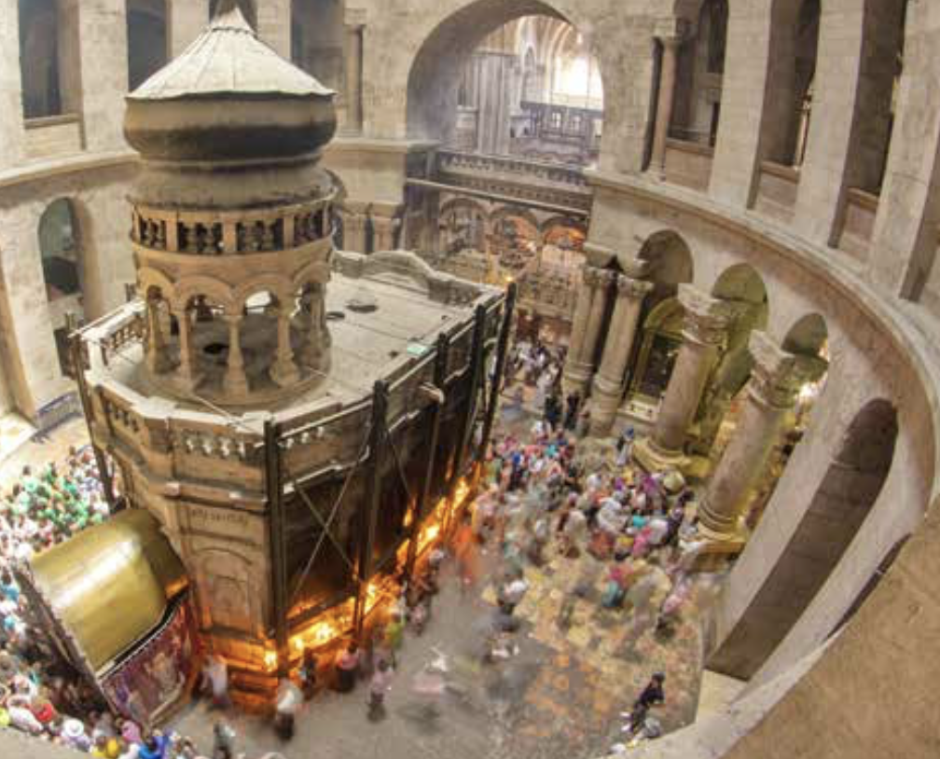
WIARA SAMARYTAN (J 4, 39-42)
ZBAWIENIE A ODKUPIENIE
Odkupienie już się dokonało (Jezus uczynił wszystko, co należało: pokonał grzech, cierpienie i śmierć)
Zbawienie jest kwestią przyszłości (zależy od nas)
Kwestia Rz 10,9-10 – akt i postawa wiary

